Slide 1
PARABOLE
IL PADRE MISERICORDIOSO
IL BUON SAMARITANO

Slide 2
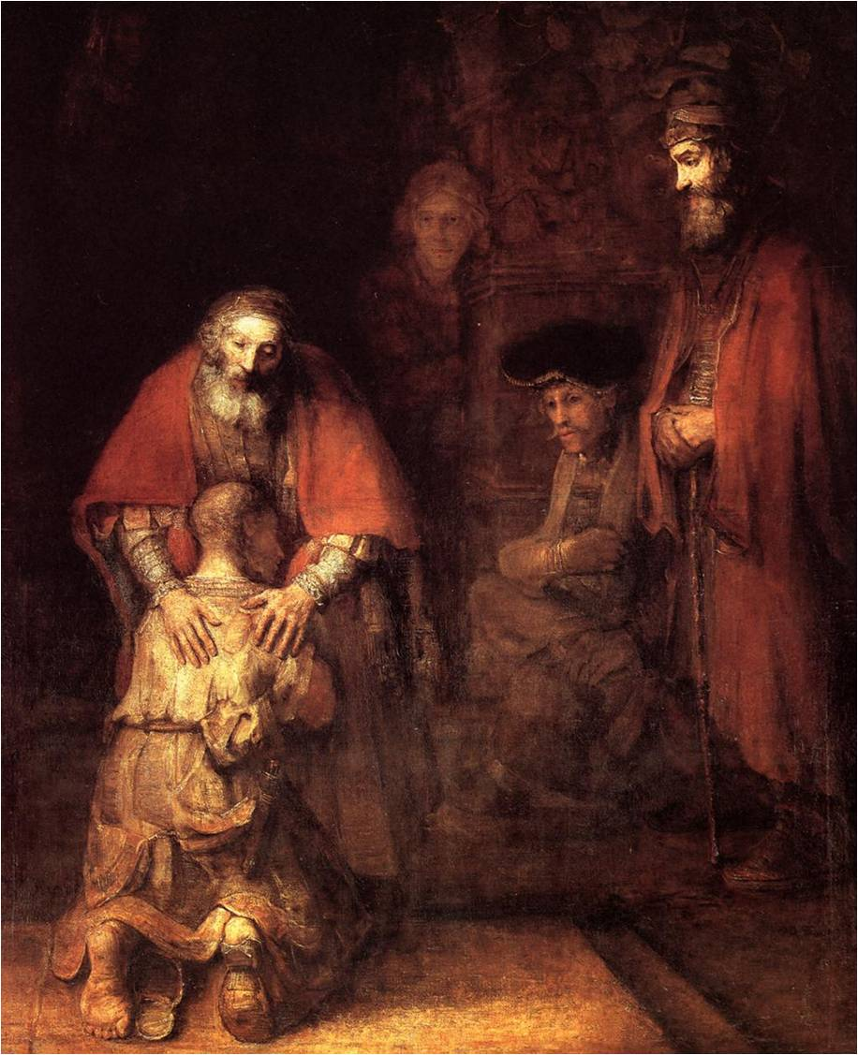

Slide 3
AUTORE: REMBRANDT
PARABOLA: IL PADRE MISERICORDIOSO
Quando era ancora lontano, suo padre lo vide, ebbe compassione, gli corse incontro, gli si gettò al collo e lo baciò.
LA NOSTRA OPINIONE
Il pittore dipinge una mano maschile e una femminile che rappresentano l’Amore da parte materna e paterna.

Slide 4
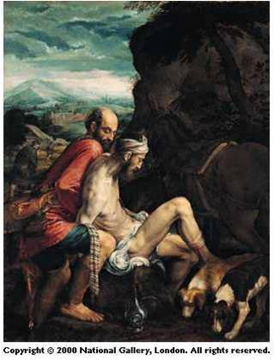
AUTORE: BASSANO

Slide 5
Parabola
Invece un Samaritano, che era in viaggio, passandogli accanto, vide e ne ebbe compassione.
LA NOSTRA OPINIONE Secondo noi il pittore rappresenta l’aiuto da parte del nemico con molta delicatezza verso l’uomo ferito.
Insegna ad aiutare il prossimo.

